Slide 1


Slide 2
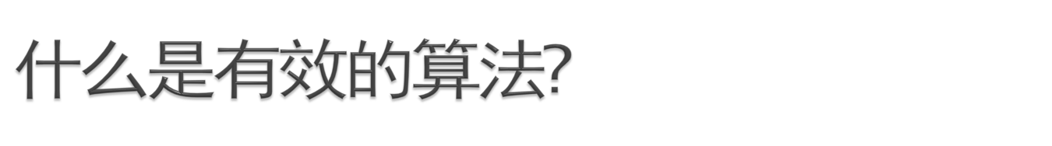
有效 – 多项式时间
确定性的多项式时间算法
  P类: 2SAT, PATH,…
有界差错的概率多项式时间算法
  BPP, RP, Co-RP, ZPP

Slide 3


翻书到102页.

Slide 4

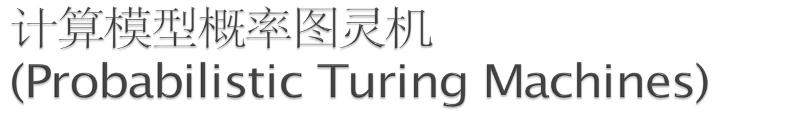

概率图灵机有一个随机带
随机的0,1
每次向右移动

Slide 5
1/2
1/2
1/2
1/2
1/2
1/2
…
…

Slide 6

两种度量
  用最长的分支 – 复杂性类定义
  用平均长度 - 实际算法的分析

Slide 7

定义: RP 是满足如下条件的语言 L 的集合: 如果存在多项式时间PTM M, 使得
∀x∈ L, Pr[M(x) = 1] ≥ 1/2
∀x∉L, Pr[M(x) = 1] = 0.
即：对于x∈ L， 判断出现误差的概率不超过1/2，
对于x∉L， 判断不会出现误差.

Slide 8

1. 运行PTM M n次；
2. 如果每次输出0，则输出0；
3. 如果有一次输出1，则输出1.
分析：
∀x∈ L, Pr[M_{n}(x) = 1] = 1- Pr[M_{n}(x) ≠ 1]
≥ 1- (½)^{n}
∀x∉L, Pr[M_{n}(x) = 1] = 0.

Slide 9

定义: RP 是满足如下条件的语言 L 的集合: 如果存在多项式时间PTM M, 使得
∀x∈ L, Pr[M(x) = 1] ≥ ε
∀x∉L, Pr[M(x) = 1] =0
其中ε∈(0,1].

Slide 10

定义: Co-RP 是满足如下条件的语言 L 的集合: 如果存在多项式时间PTM M, 使得
∀x∈ L, Pr[M(x) = 1] = 1
∀x∉L, Pr[M(x) = 1] ≤ 1/2.

Slide 11

定义: Co-RP 是满足如下条件的语言 L 的集合: 如果存在多项式时间PTM M, 使得
∀x∈ L, Pr[M(x) = 1] = 1
∀x∉L, Pr[M(x) = 1] ≤ σ
其中σ∈[0,1).

Slide 12

输入: 整数p
问题: p是否是素数
我们要说明PRIME ∈ Co-RP
PRIME ∈RP [AH87] ⇒ PRIME ∈ZPP
PRIME ∈P [AKS02]

Slide 13
费马小定理[1640]: 如果p是素数, 那么对于所有的x<p,
x^{p-1}≡ 1 (mod p)
逆命题成立吗?
1<n<300, 能整除2^{p-1}- 1的奇数全都是素数
Goldbach在给Euler信中表示会证明这个逆命题
1819年Sarrus找到反例 341 | 2³⁴⁰- 1

Slide 14
费马小定理: 如果p是素数, 那么对于所有的x<p,
x^{p-1}≡ 1 (mod p)
⇒x^{(p-1)/2} ≡ ± 1 (mod p)
命题: 当p为合数时,
#{x | x^{(p-1)/2} ≡ ± 1 (mod p),0<x<p} ≤ (p-1)/2

Slide 15

随机选择x ∈ (1,p-1]
if x^{(p-1)/2} ≢ ± 1 (mod p), return 0
else return 1
分析:
p是素数, Pr[M(p)=1]=1
p是合数, Pr[M(p)=1]≤1/2

Slide 16
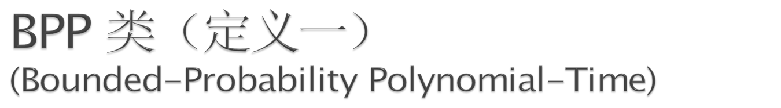
定义: BPP 是满足如下条件的语言 L 的集合: 如果存在多项式时间PTM M, 使得
∀x∈ L, Pr[M(x) = 1] ≥ 3/4
∀x∉L, Pr[M(x) = 1] ≤ 1/4.

Slide 17

定义: BPP 是满足如下条件的语言 L 的集合: 如果存在多项式时间PTM M, 使得
∀x, Pr[M(x) ≠ χ_{L}(x)] ≤ 1/4,
其中χ_{L}(x)=1,如果x∈ L; χ_{L}(x)=0, 如果x∉L.

Slide 18

命题: 如果 L∈BPP, 那么存在多项式时间PTM M’, 调用PTM n次, 使得
∀x, Pr[M’(x) ≠ χ_{L}(x)] ≤ (√3/2)^{n}

Slide 19

重复如下过程
  选择随机的r
  模拟 M(x,r)
输出占多数的结果
r
M(x,r)
0111001
Yes
1011100
Yes
0001001
No
1100000
Yes
0010011
No
0110001
Yes

Slide 20

E为一事件, 发生概率不小于1/2+ε, 0<ε<1/2, E在n次独立实验中发生多余n/2次的概率
q ≥ 1-1/2(1-4ε²)^{n/2}

Slide 21
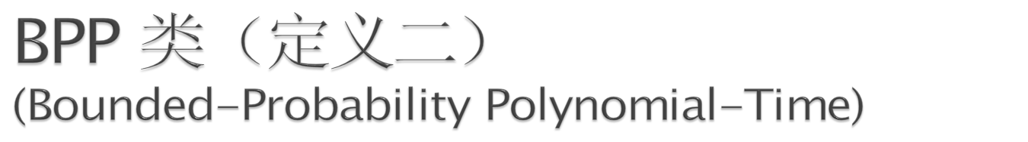
定义: BPP 是满足如下条件的语言 L 的集合: 如果存在多项式时间PTM, 使得
∀x∈ L, Pr[M(x) = 1] ≥ ε
∀x∉L, Pr[M(x) = 1] ≤ σ
其中0≤σ < ε ≤ 1.

Slide 22

定义: 存在多项式时间PTM, 对于语言 L , 满足
∀x∈ L, Pr[M(x) = 1] ≥ ε
∀x∉L, Pr[M(x) = 1] ≤ σ
BPP | RP | Co-RP
0≤σ < ε ≤ 1 | ε∈(0,1] σ=0 | ε=1 σ∈[0,1)
σ
ε

Slide 23

定义: ZPP = RP ∩ Co-RP
M1
M2
NO
YES

Slide 24

Monte Carlo: 可能给出错误结果的随机算法
  BPP - 双边差错
  RP, Co-RP - 单边差错
Las Vegas: 总是给出正确结果的随机算法
  ZPP

Slide 25

ZPP
BPP
NP
Co-RP
RP
RP
ZPP
P

